Slide 1
第三章
结构设计的基本方法

Slide 2
3.1 结构设计方法的发展
容许应力法
在规定的标准荷载下，按弹性理论计算得到的构件截面任一点的应力不大于容许应力值
f—结构材料的极限应力(强度)，由实验而定；
K—安全系数，根据工程经验主观判断
优点：简单实用,把所有影响结构安全的不利因素用K>1表示。
缺点：缺乏明确的结构可靠度概念，没有反映材料的塑性特征，
计算结果偏于保守。
σ≤[σ]=f/K

Slide 3
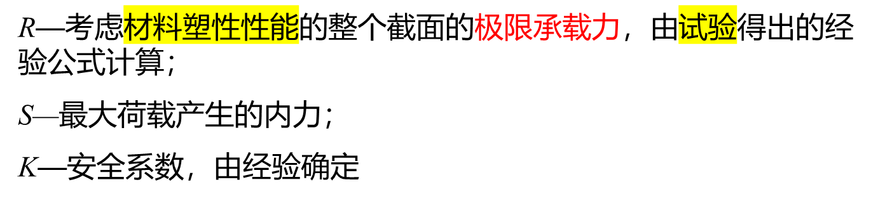
3.1 结构设计方法的发展
破损阶段法
20世纪30年代前苏联学者首先提出考虑砼塑性特征的破坏阶段计算方法
K·S≤R
优点：反映材料的塑性特征；单一安全系数，简单实用。
缺点：缺乏明确的结构可靠度概念，没有考虑正常使用条件。

Slide 4
3.1 结构设计方法的发展
极限状态设计法
20世纪50年代前苏联同一位学者提出，破损阶段法的延伸。
S(Σk_{qi}·q_{ik})≤R(f_{ck}/k_{c}, f_{sk}/k_{s}, A_{s}, b)
f_{ck}, f_{sk} —材料强度，根据大量试验数据统计后，按一定保证率确定的下限分位值，反映材料强度的变异性。
q —根据各种荷载的实测统计资料，按一定保证率的上限分位值；
k_{q}，k_{c} ，k_{s} —荷载和材料强度的分项系数（安全系数）经验确定；
A_{s}, b —截面几何尺寸。
优点：材料和荷载用统计方法确定；采用不同分项系数。
缺点：没有从整体考虑可靠度。

Slide 5
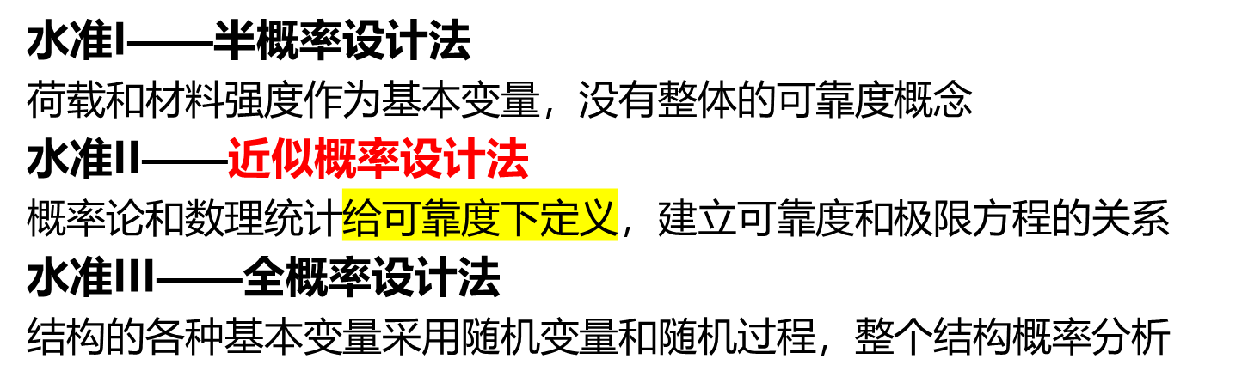
3.1 结构设计方法的发展
以概率论为基础的极限状态设计法
非定值设计法
GB 50010-2010
本规范采用以概率理论为基础的极限状态设计方法，以可靠指标度量结构构件的可靠度，采用分项系数的设计表达式进行设计。

Slide 6
3.2 极限状态设计法的基本概念
一、 结构的功能要求 Functions of Structure
安全性
适用性
耐久性
规定的时间
完成
预定的功能
规定的条件
（正常设计、正常施工，正常使用和维护，不考虑人为过失或错误）

Slide 7
3.2 极限状态设计法的基本概念
一、 结构的功能要求 Functions of Structure
安全性 （Safety）
◎ 结构在预定的使用期间内（一般为50年），应能承受在正常施工、 正
常使用情况下可能出现的各种荷载、外加变形（如超静定结构的支座
不均匀沉降）、约束变形等的作用；
◎ 在偶然事件（如地震、爆炸）发生时和发生后，结构允许发生局部破
坏，不应发生倒塌或连续破坏，保持整体稳定性。
安全性表征结构抵御各种作用的能力

Slide 8
3.2 极限状态设计法的基本概念
一、 结构的功能要求 Functions of Structure
适用性 （Serviceability ）
结构在正常使用期间，具有良好的工作性能。如不发生影响正常使用的过大的变形（挠度、侧移）、振动（频率、振幅），或产生让使用者感到不安的过大的裂缝宽度。
适用性是以人为主观的适宜的工作性能

Slide 9

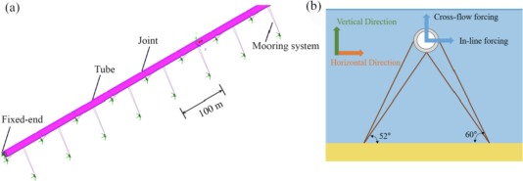

Slide 10
3.2 极限状态设计法的基本概念
一、 结构的功能要求 Functions of Structure
耐久性 （Durability ）
结构在正常使用和正常维护条件下，应具有足够的耐久性。即材料受外界侵蚀而性能劣化（混凝土碳化、钢筋锈蚀），结构的承载力和刚度不应随时间有过大的降低，而导致结构在其预定使用期间内丧失安全性和适用性，降低使用寿命。
耐久性是结构抵御性能劣化的能力

Slide 11
3.2 极限状态设计法的基本概念
二.结构的极限状态 (Limit States)
满足上述各项要求的状态——可靠状态
临界状态
极限状态
不满足上述各项要求的状态——失效状态
1. 定义：
当整个结构或者结构的一部分超过某一特定状态时，就不能满足设计规定的某种功能要求，此特定状态称为该功能的极限状态。

Slide 12
承载力极限状态
Ultimate Limit State
3.2 极限状态设计法的基本概念
2.极限状态分类：
适用性
耐久性
安全性
正常使用极限状态
Serviceability Limit State
结构或结构构件达到最大承载力
过大的变形和侧移
受动力荷载作用而产生疲劳破坏
结构塑性变形过大不能继续承载
过大的裂缝
因局部破坏而引发连续倒塌
过大的振动
结构形成几何可变体系
构件由于压屈而丧失稳定
承载力、稳定、疲劳、抗震、防连续倒塌
变形、抗裂度、裂缝宽度等
可靠水平高
可靠水平低

Slide 13
基本设计原则
The Basic Design Approach
3.2 极限状态设计法的基本概念
Design of Structures
Strength
Deformation
承载力极限状态
设计方法
正常使用极限状态
设计方法

Slide 14
思考题:
结构受压失去稳定性,属于正常使用极限状态还是承载力极限状态
3.2 极限状态设计法的基本概念

Slide 15
3.2 极限状态设计法的基本概念
三、 结构的功能函数和极限状态方程
1. 结构上的作用和抗力
作用：指能使结构产生效应，即使结构产生内力、变形、应力、应变和裂缝等的各种原因。
永久荷载
（例：自重）
荷载
（直接作用）
可变荷载
（例：风荷载、雪荷载）
内力
偶然荷载
变形
（例：撞击力、爆炸力）
结构
效应
地基变形
裂缝
砼收缩
……
间接作用
地震
……

Slide 16
3.2 极限状态设计法的基本概念
三、 结构的功能函数和极限状态方程
1. 结构上的作用和抗力
S——作用效应：各种作用在结构构件内所引起的内力和变形，称为作用效应。因荷载作用产生的效应称荷载效应。
（如弯矩M、轴力N、剪力V、扭矩T、挠度 f、裂缝宽度 w 等）
S = S(Q)
R——结构抗力：结构或结构构件承受内力和变形的能力，即抵抗作用效应的能力。
如受弯承载力M_{u}、受剪承载力V_{u}、容许挠度[f]、容许裂缝宽度[w]
R = R(f_{c}, f_{y}, A, h₀, A_{s}, …)

Slide 17
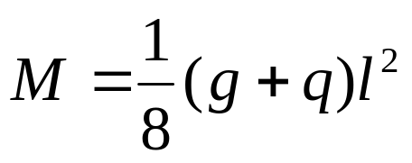
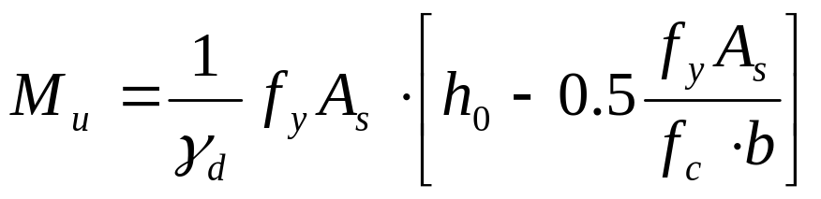
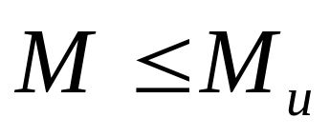
3.2 极限状态设计法的基本概念
三、 结构的功能函数和极限状态方程
g+q
2. 结构设计问题
的不确定性
a. 恒载 g与构件尺寸、材料容重等有关
b. 活载 q的数值是随时在变化的
c. 计算跨度 l 的不准确
S
a.材料强度 f_{y} 和 f_{c} 的离散
b.截面尺寸h₀和 b 的施工误差
c. γ_{d}的随机性
R
虽然设计保证
不一定安全（可靠）!

Slide 18
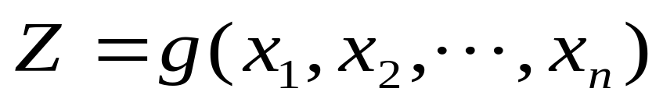
3.2 极限状态设计法的基本概念
三、 结构的功能函数和极限状态方程
3. 极限状态方程
Z=R-S
Z>0 R>S时， 可靠状态；
Z=0 R=S时， 极限状态；
Z<0 R<S时， 失效（破坏）状态。
在结构设计中，不仅仅只考虑结构的承载能力，有时还要考虑结构的适用性和耐久性，则极限状态方程可推广为：
g(…)-功能函数

Slide 19


3.3 结构可靠度的基本概念
1.设计基准期和设计使用年限
设计基准期(Design reference period)
设计使用年限(Design working life)
（不等同于建筑寿命）
设计使用年限分类
类别 | 设计使用年限（年） | 示例
1 | 5 | 临时性结构
2 | 25 | 易于替换的结构构件
3 | 50 | 普通房屋和构筑物
4 | 100 | 纪念性建筑和特别重要的建筑结构

Slide 20
3.3 结构可靠度的基本概念
2.结构的可靠度
结构的可靠性(Reliability)
结构在规定时间内（即设计使用年限）、规定条件下（指正常设计、正常施工、正常使用和维护，不考虑人为地过失或错 误）能完成预定功能（安全性、适用性和耐久性）的能力，称为结构可靠性。
结构的可靠度(Reliability)
是结构可靠性的概率度量
结构在规定时间内，在规定条件下能完成预定功能的概率，称为结构可靠度。
应用结构可靠度进行结构设计是一种非定值的设计方法， 与以往定值设计法（经验确定的安全系数K）有本质不同。

Slide 21
3.3 结构可靠度的基本概念
3.失效概率P_{f} 和可靠指标β
失效概率(Probability of failure) P_{f} ：结构功能在规定时间内、规定条件下不能定成预定功能的概率，即R<S的概率。图中阴影部分面积反映失效概率的大小。
f(r,s)
μ_{R}-μ_{S}
S
R
μ_{S}
μ_{R}
S
，
R
P_{f} +P_{s}=1
μ_{R}-μ_{S}
可靠概率(Probability of reliability) P_{s}：结构功能在规定时间内、规定条件下完成预定功能的概率。

Slide 22
3.3 结构可靠度的基本概念
3.失效概率P_{f} 和可靠指标β
失效概率(Probability of failure) P_{f} ：结构功能在规定时间内、规定条件下不能定成预定功能的概率，即R<S的概率。图中阴影部分面积反映失效概率的大小。
f(r,s)
减小失效概率方法：
增加R、减小S
降低R、S的离散程度
S
R
μ_{S}
μ_{R}
S
，
R
P_{f} +P_{s}=1
μ_{R}-μ_{S}
可靠概率(Probability of reliability) P_{s}：结构功能在规定时间内、规定条件下完成预定功能的概率。

Slide 23
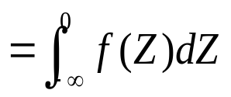
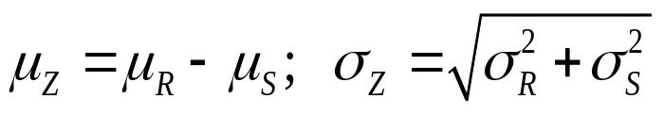

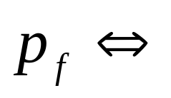
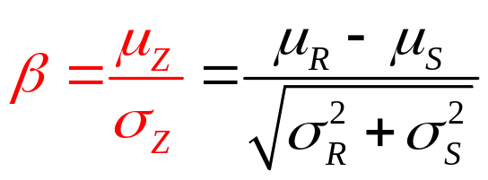
3.3 结构可靠度的基本概念
3.失效概率P_{f} 和可靠指标β
结构抗力R与作用效应S都是随机变量，因此功能函数Z=R-S也是随机变量
Z>0 结构可靠；Z=0 结构处于极限状态；Z<0 结构失效
P_{f} =P(Z< 0)
f
(Z)
P_{s}=1 - P_{f}
μ_{Ζ}=βσ_{Ζ}
μ_{z}—平均值；σ_{z}—标准差。由概率论有：
σ_{Ζ}
P_{r}=1-P_{f}
P
取
f
失效
μ
可靠
Z
=
R
S
z
-

Slide 24
3.3 结构可靠度的基本概念
3.失效概率P_{f} 和可靠指标β
可靠指标(Reliability index)β
结构功能函数Z的平均值μ_{Z}与其标准差σ_{z}的比值，它与P_{f}有一一对应的函数关系。
目标可靠指标[β]（设计可靠指标）
β ≥ [ β ]
作为结构设计依据的可靠指标称为目标可靠指标。
安全 等级 | 延性破坏 |  | 脆性破坏
 | [β] | [P_{f}] | [β] | [P_{f}]
一级 | 3.7 | 1.1×10⁻⁴ | 4.2 | 1.3×10⁻⁵
二级 | 3.2 | 6.9×10⁻⁴ | 3.7 | 1.1×10⁻⁴
三级 | 2.7 | 3.5×10⁻³ | 3.2 | 6.9×10⁻⁴

Slide 25
3.3 结构可靠度的基本概念
3.失效概率P_{f} 和可靠指标β
可靠指标(Reliability index)β
结构功能函数Z的平均值μ_{Z}与其标准差σ_{z}的比值，它与P_{f}有一一对应的函数关系。
目标可靠指标[β]（设计可靠指标）
β ≥ [ β ]
百年一遇？？
作为结构设计依据的可靠指标称为目标可靠指标。
安全 等级 | 延性破坏 |  | 脆性破坏
 | [β] | [P_{f}] | [β] | [P_{f}]
一级 | 3.7 | 1.1×10⁻⁴ | 4.2 | 1.3×10⁻⁵
二级 | 3.2 | 6.9×10⁻⁴ | 3.7 | 1.1×10⁻⁴
三级 | 2.7 | 3.5×10⁻³ | 3.2 | 6.9×10⁻⁴

Slide 26
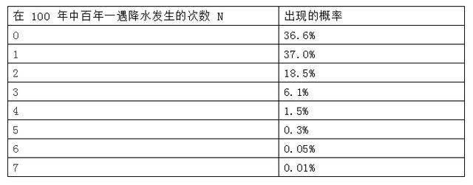
3.3 结构可靠度的基本概念
3.失效概率P_{f} 和可靠指标β
可靠指标(Reliability index)β
结构功能函数Z的平均值μ_{Z}与其标准差σ_{z}的比值，它与P_{f}有一一对应的函数关系。
目标可靠指标[β]（设计可靠指标）
β ≥ [ β ]
百年一遇？？
作为结构设计依据的可靠指标称为目标可靠指标。
每年发生的概率为1%
安全 等级 | 延性破坏 |  | 脆性破坏
 | [β] | [P_{f}] | [β] | [P_{f}]
一级 | 3.7 | 1.1×10⁻⁴ | 4.2 | 1.3×10⁻⁵
二级 | 3.2 | 6.9×10⁻⁴ | 3.7 | 1.1×10⁻⁴
三级 | 2.7 | 3.5×10⁻³ | 3.2 | 6.9×10⁻⁴

Slide 27
3.3 结构可靠度的基本概念
3.失效概率P_{f} 和可靠指标β
结构安全等级 (Safety degree)
根据结构物重要性确定。
建筑结构的安全等级
安全等级 | 破坏后果 | 建筑物类型
一级 | 很严重 | 重要的建筑物
二级 | 严重 | 一般的建筑物
三级 | 不严重 | 次要的建筑物

Slide 28
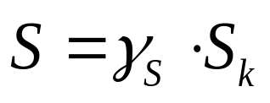
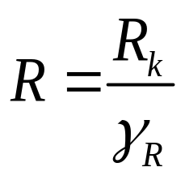
3.4 极限状态设计实用表达式
永久荷载分项系数
荷载分项系数
可变荷载分项系数
目标可靠指标[β]
砼分项系数
材料强度分项系数
钢筋分项系数

Slide 29
3.4 极限状态设计实用表达式
一、荷载
  1.荷载代表值 (Representative value)
  ：给荷载赋予的规定值。
  1）荷载的标准值 (Standard value)
  2）荷载的组合值 (Combined value)
  3）荷载的频遇值 (Frequent value)
4）荷载的准永久值 (Quasi-permanent value)
  永久荷载：采用标准值作为代表值
  可变荷载：采用标准值，组合值，频遇值，准永久值作为代表值

Slide 30
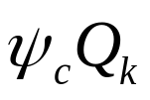
3.4 极限状态设计实用表达式
一、荷载
  1.荷载代表值 (Representative value)
  1）荷载标准值 (Standard value)
    设计基准期内最大荷载概率分布的某一分位值。
  永久荷载标准值G_{k}
  可变荷载标准值Q_{k}
    《建筑结构荷载规范》对各种G_{k} 、Q_{k} 作出了规定。
可变荷载
  2）荷载组合值 (Combined value)
    多种可变荷载达到最大值的概率较小，故取可变荷载的组合值。
    可变荷载组合值为可变荷载的标准值Q_{k} 乘以荷载组合值系数ψ_{c} （一般均小于1）

Slide 31
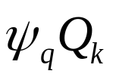
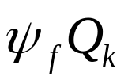
3.4 极限状态设计实用表达式
一、荷载
  1.荷载代表值(Representative value)
3）荷载准永久值 (Quasi-Permanent value)
可变荷载
主要用于正常使用极限状态设计的准永久组合和频遇组合中
当荷载作用在结构构件上的时间达到和超过设计基准期的1/2时，则称该荷载为准永久值
荷载准永久值为荷载的标准值Q_{k}乘以准永久值系数ψ_{q}
可变荷载
  4）荷载频遇值 (Frequent value)
主要用于正常使用极限状态设计的频遇组合中
频遇值是设计基准期内，荷载达到和超过该值的总持续时间与设计基准期的比值小于0.1、或超越频率为规定频率的荷载代表值
荷载频遇值为荷载的标准值Q_{k} 乘以频遇值系数ψ_{f}

Slide 32
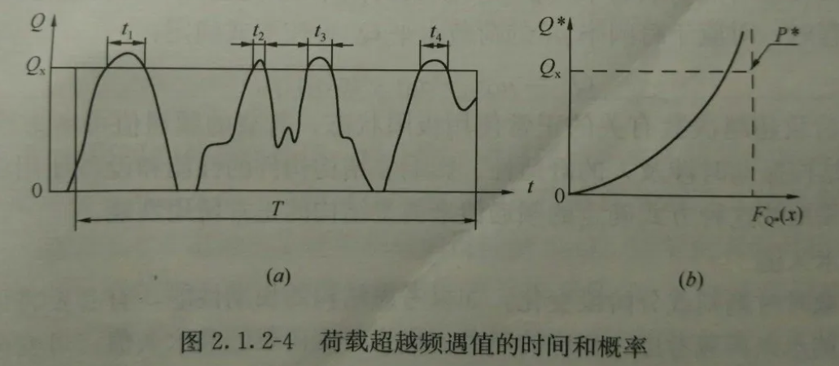
3.4 极限状态设计实用表达式
一、荷载
  1.荷载代表值(Representative value)
3）荷载准永久值 (Quasi-Permanent value)
可变荷载
主要用于正常使用极限状态设计的准永久组合和频遇组合中
当荷载作用在结构构件上的时间达到和超过设计基准期的1/2时，则称该荷载为准永久值
荷载准永久值为荷载的标准值Q_{k}乘以准永久值系数ψ_{q}
可变荷载
  4）荷载频遇值 (Frequent value)
主要用于正常使用极限状态设计的频遇组合中
频遇值是设计基准期内，荷载达到和超过该值的总持续时间与设计基准期的比值小于0.1、或超越频率为规定频率的荷载代表值
荷载频遇值为荷载的标准值Q_{k} 乘以频遇值系数ψ_{f}

Slide 33
3.4 极限状态设计实用表达式
一、荷载
  2.荷载分项系数(Partial factors)
1）永久荷载的分项系数γ_{G}
  当其效应对结构不利时：
对由可变荷载效应控制的组合，γ_{G}＝1.2
对由永久荷载效应控制的组合，γ_{G}＝1.35
  当其效应对结构有利时：
一般情况下，γ_{G}＝1.0
对结构的倾覆、滑移或漂浮验算，γ_{G}＝0.9
2）可变荷载的分项系数γ_{Q}
  一般情况下，γ_{Q}＝1.4
  对标准值大于4kN/m²的工业建筑楼面的活荷载，γ_{Q}＝1.3
3.荷载设计值(Design value)
设计值＝荷载标准值×分项系数

Slide 34

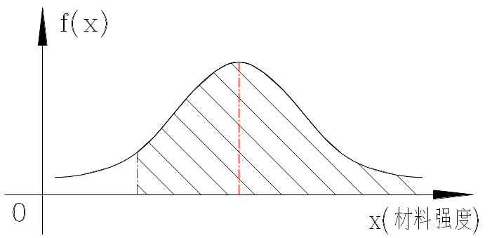
3.4 极限状态设计实用表达式
二、抗力(Resistance)——材料强度
1.材料强度取值
强度标准值取概率分布的低分位值，一般取0.05分位值
  材料强度设计值=材料强度标准值/材料强度分项系数γ
  （γ大于1）
95%
f_{k}=µ_{f} -1.645σ
µ_{f} -1.645σ µ_{f}

Slide 35



3.4 极限状态设计实用表达式
二、抗力(Resistance)——材料强度
2.混凝土强度取值
（混凝土材料分项系数γ_{c}=1.4）
1）立方体抗压强度标准值
2）轴心抗压强度
标准值
设计值
3）轴心抗拉强度
标准值
设计值

Slide 36
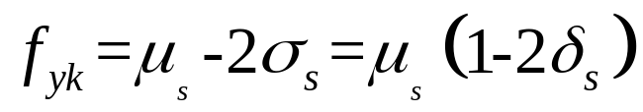


3.4 极限状态设计实用表达式
二、抗力(Resistance)——材料强度
3.钢筋强度取值
1) 热轧钢筋
γ_{s}=1.1
屈服强度标准值：采用国家钢筋标准规定的屈服强度为强度的标准值f_{yk} ，即钢筋出厂的废品限值。保证率大于95%。
屈服强度设计值:
2) 预应力钢筋
γ_{s}=1.2
强度标准值f_{ptk}根据极限抗拉强度σ_{b}确定；设计时，仍取0.85 f_{ptk}作为条件屈服强度（ 即σ_{0.2} ）
设计值:

Slide 37
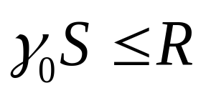
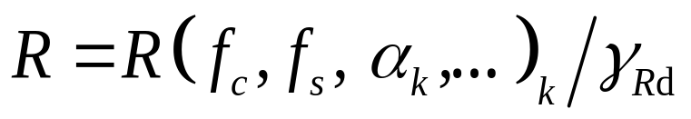
3.4 极限状态设计实用表达式
三.承载能力极限状态(Ultimate limit state)设计表达式
1.计算采用设计值 (Design value)
2.极限状态表达式
荷载效应设计值
抗力设计值
γ₀ ：结构重要性系数——一级1.1，二级1.0，三级0.9
S：荷载效应设计值——轴力、弯矩、剪力、挠度……
R：结构抗力设计值——与材料强度、截面尺寸等有关
γ_{Rd}：结构构件的抗力模型不定性系数

Slide 38
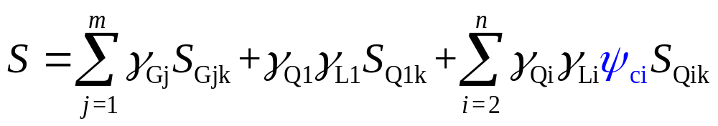
3.4 极限状态设计实用表达式
三.承载能力极限状态(Ultimate limit state)设计表达式
3. 荷载效应的基本组合
1） 由可变荷载效应控制的组合
γ_{Gj 、} γ_{Q1 、}γ_{Qi} ——分别指第j个永久荷载、主导可变荷载、第i个可变荷
载的分项系数； 通常γ_{G} =1.2，γ_{Q1} =γ_{Qi} =1.4
γ_{L1 、}γ_{Li} ——分别指主导可变荷载、第i个可变荷载考虑设计年限的调整系
数。（按表3.7取值）
S_{Gjk}、S_{Q1k}、S_{Qik} ——按第j个永久荷载标准值G_{jk}、主导可变荷载标准值Q_{1k}、
第i个可变荷载标准值Q_{ik}计算的荷载效应
ψ_{ci} ——（除主导可变荷载外的）可变荷载组合系数

Slide 39
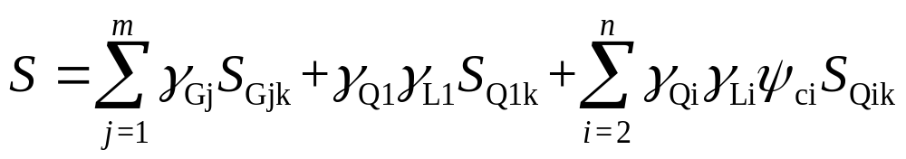
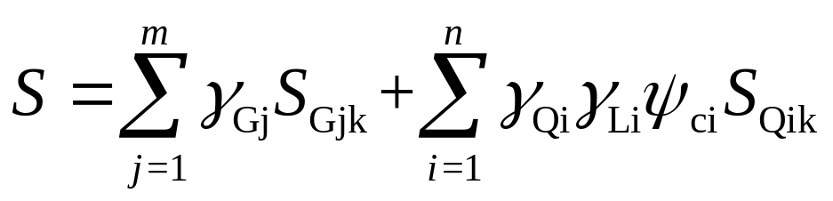
3.4 极限状态设计实用表达式
三.承载能力极限状态(Ultimate limit state)设计表达式
3. 荷载效应的基本组合
1） 由可变荷载效应控制的组合
2） 由永久荷载效应控制的组合
γ_{G}＝1.35，其他符号含义与上式相同。
设计时，取1）和2）组合的最不利值（较大值）

Slide 40
课堂练习
有一钢筋混凝土简支梁，计算跨度l₀＝4.0m；梁上作用有均布永久荷载g_{k}＝10.0kN/m（已包括梁自重）、均布可变荷载标准值q_{k}＝5kN/m,梁跨中还作用有个集中可变荷载，其标准值P_{k}＝15kN；组合值系数ψ_{c}＝0.7。该梁安全等级为二级。要求按承载能力极限状态荷载效应的基本组合计算跨中截面弯矩值。
如何知道由可变荷载或永久荷载控制？
提示：先分别计算永久荷载与可变荷载产生的跨中弯矩(效应)，再进行可变荷载效应控制与永久荷载效应控制的弯矩组合计算，比较两种组合结果，大者为控制荷载效应组合。

Slide 41
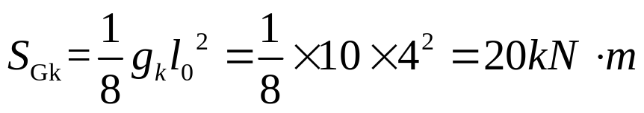
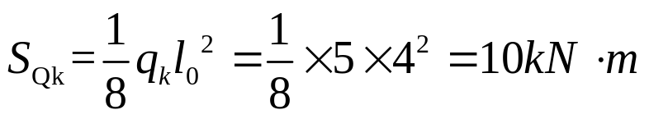
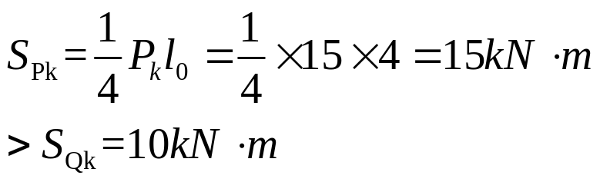
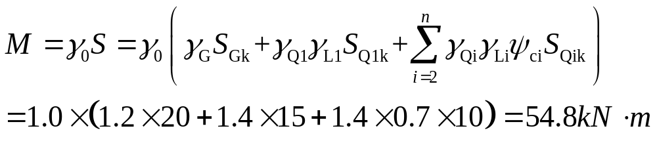
解：安全等级为二级，故结构重要性系数γ₀ =1.0
（1）计算由可变荷载效应控制的组合：
永久荷载标准值g_{k}作用时荷载效应：
均布可变荷载标准值q_{k}作用时荷载效应：
集中可变荷载标准值P_{k}作用时荷载效应：
可知起控制作用的主导可变荷载为集中荷载P_{k}
计算跨中截面弯矩值M，即计算荷载效应S，得

Slide 42
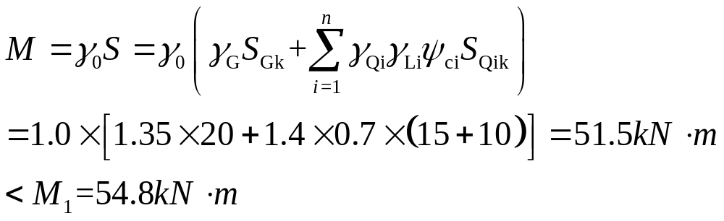
（2）计算由永久荷载效应控制的组合：
故梁跨中截面弯矩应取可变荷载效应控制的组合值54.8kNm。

Slide 43
3.4 极限状态设计实用表达式
三.承载能力极限状态(Ultimate limit state)设计表达式
4.可靠指标和概率运算的体现
  荷载和材料强度的标准值
  荷载和材料的分项系数
  结构重要性系数
  结构抗力函数

Slide 44
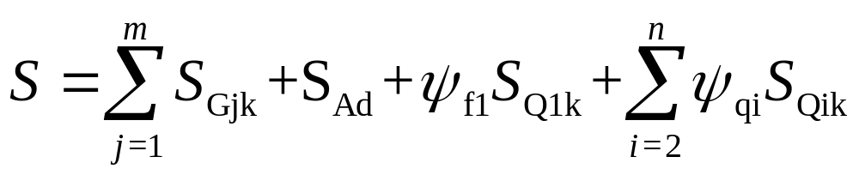
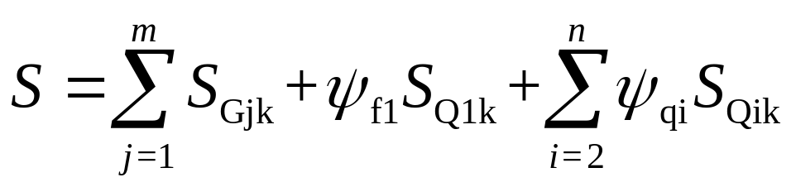
3.4 极限状态设计实用表达式
三.承载能力极限状态(Ultimate limit state)设计表达式
5.荷载效应的偶然组合
只考虑一种偶然作用与其他荷载的组合
偶然荷载不考虑荷载分项系数
1）偶然荷载作用下的结构承载力计算
S_{Ad}——按偶然荷载设计值A_{d}计算的荷载效应；
ψ_{f1} ——第1个可变荷载的频遇值系数；
ψ_{qi} ——第i个可变荷载的准永久值系数；
2）偶然事件发生后受损结构整体稳定性验算

Slide 45
3.4 极限状态设计实用表达式
四、正常使用极限状态(Serviceability limit state)设计表达式
1.计算采用标准值；不乘以分项系数和结构重要性系数γ₀
2.极限状态表达式
[ f ]
S_{d}≤C
ω_{lim}
S_{d}——正常使用状态的荷载效应组合值
C ——结构构件达到正常使用要求的规定限值
[ f ] ——挠度限值，（附表10）
ω_{lim} ——裂缝宽度限值，（附表11）

Slide 46
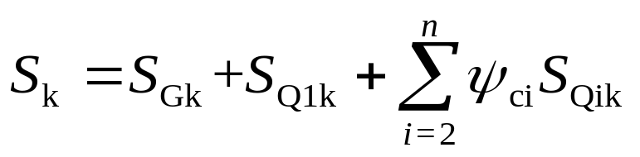
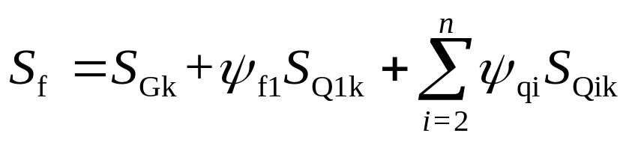
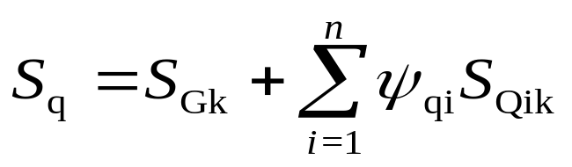
3.4 极限状态设计实用表达式
四、正常使用极限状态(Serviceability limit state)设计表达式
3.短期荷载效应组合
标准组合
(Standard combination)
频遇组合
(Frequent combination)
ψ_{f1} ——主导可变荷载Q_{1k}的频遇值系数；
ψ_{qi} ——可变荷载Q_{ik}的准永久值系数；
4.长期荷载效应组合
准永久组合
(Quasi-Permanent combination)

Slide 47
课堂练习
有一钢筋混凝土简支梁，计算跨度l₀＝4.0m；梁上作用有均布永久荷载g_{k}＝10.0kN/m（已包括梁自重）、均布可变荷载标准值q_{k}＝5kN/m,梁跨中还作用有个集中可变荷载，其标准值P_{k}＝15kN；组合值系数ψ_{ci}均为0.7，准永久系数ψ_{qi}均为0.4。该梁安全等级为二级。
要求：按正常使用极限状态计算荷载效应的标准组合值M_{k}和准永久组合值M_{q} 。

Slide 48
3.5 耐久性基本规定简介
一、耐久性的概念
耐久性是指结构在设计使用年限内，在正常维护条件下，不需要进行大修和加固，而满足正常使用和安全功能要求的能力。
耐久性设计依据主要是结构的环境类别、设计使用年限及考虑对混凝土材料的基本要求。
二、耐久性的影响因素
内部 ：混凝土的强度、密实性、水泥用量、水灰比、氯离子及碱含量、外加剂用量、保护层厚度等；
外部：环境条件，包括温度、湿度、CO2含量、侵蚀性介质等
氯离子

Slide 49
3.5 耐久性基本规定简介
三、耐久性设计
混凝土结构的耐久性设计应包括下列内容：
确定结构的环境类别；(表3.8)
提出材料的耐久性质量要求；(表3.9)
确定构件中钢筋的混凝土保护层厚度，（附表19）
满足耐人久性要求相应的技术措施；
在不利的环境条件下应采取的防护措施；
提出结构使用阶段的维护与检测要求。

Slide 50
3.6 混凝土结构防连续倒塌设计原则
一、混凝土结构防连续倒塌设计宜符合的要求
采取减小偶然作用效应的措施
采取使重要构件及关键传力部位避免直接遭受偶然作用的措施
在构件容易遭受偶然作用影响的区域增加冗余约束，布置备用的传力途径
增强疏散通道，避难空间等重要结构构件及关键传力部位的承载力和变形性能
配置贯通水平、竖向构件的钢筋，并与四边构件可靠的锚固
设置结构缝，控制可能发生连续倒塌的范围。
二、重要结构防连续倒塌设计采用的方法
局部加强法、拉结构件法、拆除构件法

Slide 51
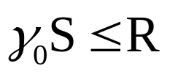
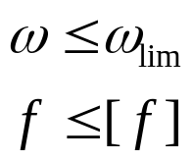
设计思路
确定荷载及荷载效应
初步选定构件尺寸
确定结构计算简图
No
Yes
按照构造规定配筋
No
Yes
构件设计完成

Slide 52
作业
习题3.1, 3.2

